Slide 4
BOS BV
50%
50%
BV en Binario
Bono en efectivo
75%
25%
Tu
Upline
Primer Upline
Suscriptor de BOS.Club

Slide 5
30 BV
Obtienes 50% BV
50% Bono en Efectivo
15 BV en Binario
$15
Primer Upline Suscriptor de BOS.Club obtiene 25%
Obtienes 75%
$11.25
$3.75

Slide 7
Precio ECO
- Precio BOS
Diferencia
$$$
DIFERENCIA
50%
Bono en Efectivo
75%
25%
Tu
Upline
Primer Upline Suscriptor de
BOS.Club

Slide 8
DIFERENCIA DE PRECIO
Precio ECO:
Precio BOS:
Diferencia:
$97.95
- $60.95
$37.00
$37
50% Bono en Efectivo
$18.50
Primer Upline Suscriptor de BOS.Club obtiene 25%
Obtienes 75%
$13.87
$4.63

Slide 9
Compra normal de BA BOS
*TVC:
TOTAL:
$6
$6.00
*TVC basado en la pierna menor
Lo que generas de un
CLIENTE ECO
TVC:
Comisión ECO:
Bono Insignia:
TOTAL:
$3.00
$11.25
$13.87
$28.12

Slide 10
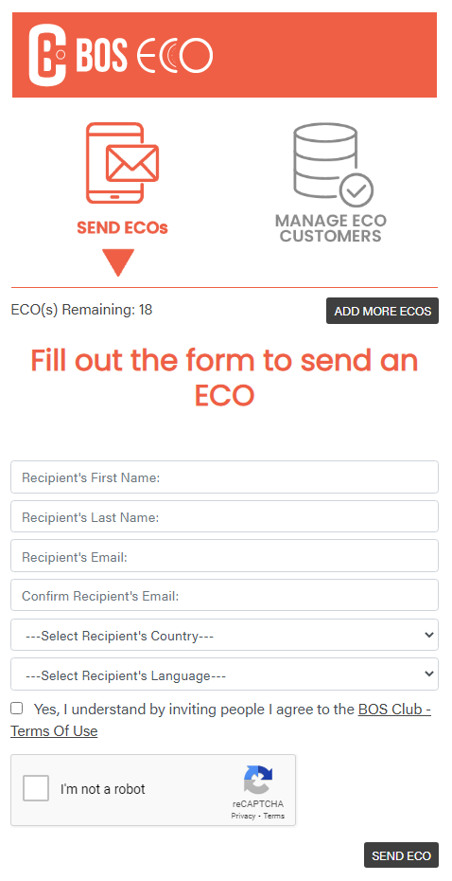
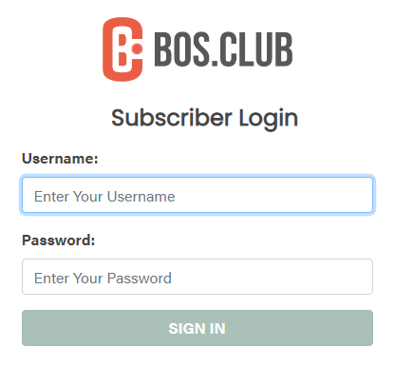
1
2
3
ACCEDE A
BOS.CLUB
HAZ CLIC EN
ENVIAR ECOs
INGRESA
DETALLES
DEL CLIENTE
Y ENVÍA

